Slide 1
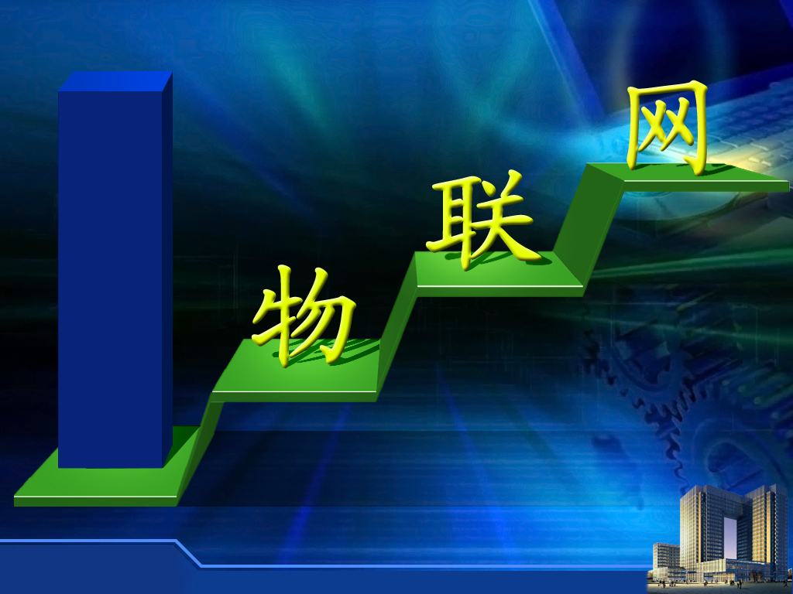
物联网传感器技术

Slide 2

第3章 物联网传感器技术

Slide 3



1
传统传感器基础知识
2
几种常用传感器介绍
3
智能传感器
4
MEMS技术
5
传感器接口技术

Slide 4

3.1 传统传感器基础知识

Slide 5
1
传感器技术：是物联网的基础技术之一，处于物联网构架的感知层。
2
传感器：是一种能把特定的被测信号，按一定规律转换成某种可用信号输出的器件或装置，以满足信息的传输、处理、记录、显示和控制等要求。
。

Slide 6

3
传感器作用：传感器处于研究对象与检测系统的接口位置，是感知、获取与检测信息的窗口，它提供物联网系统赖以进行决策和处理所必需的原始数据。
是物联网的基础技术之一，处于物联网构架的感知层。
互联互通。
传感器技术

Slide 7
按被测量分类 | 物理量 传感器 | 力学量 |  | 压力传感器、力传感器、力矩传感器、速度传感器、加速度传感器、流量传感器、位移传感器、位置传感器、尺度传感器、密度传感器、粘度传感器、硬度传感器、浊度传感器
 |  | 热学量 |  | 温度传感器、热流传感器、热导率传感器
 |  | 光学量 |  | 可见光传感器、红外光传感器、紫外光传感器、照度传感器、色度传感器、图像传感器、亮度传感器
 |  | 磁学量 |  | 磁场强度传感器、磁通传感器
 |  | 电学量 |  | 电流传感器、电压传感器、电场强度传感器
 |  | 声学量 |  | 声压传感器、噪声传感器、超声波传感器、声表面波传感器
 |  | 射线 |  | x射线传感器、β射线传感器、γ射线传感器、辐射剂量传感器
 | 化学量 传感器 | 离子传感器、气体传感器、湿度传感器
 | 生理量 传感器 | 生物量 | 体压传感器、脉搏传感器、心音传感器、体温传感器、血流传感器、呼吸传感器、血容量传感器、体电图传感器
 |  | 生化量 | 酶式传感器、免疫血型传感器、微生物型传感器、血气传感器、血液电解质

Slide 8
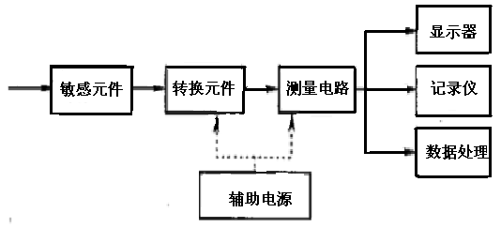

Slide 9
静态特性：
指被测量的值处于稳定状态时的输 出和输入关系。
衡量静态特性的重要指标是线性度、灵敏度、迟滞和重复性等。
动态特性：
输出对随时间变化的输入量的响应特性。

Slide 10
1. 工业自动化系统：以传感器一微机为核心的自动检测与控制系统
2. 航空航天：飞行速度方向、飞行姿态进行检测
3. 资源探测与环境保护：大气、水质污染、放射性、噪声的检测
4. 医学领域：人体温度、血压及腔内压力、血液
5. 家用电子产品
6. 军事领城

Slide 11
3.2 几种常用传感器介绍

Slide 12
⬇ 温度传感器
⬇ 湿度传感器
⬇ 超声波传感器
⬇ 气敏传感器

Slide 13
基本介绍：
1
温标：用来度量物体温度数值的标尺。
2
敏感元件与被测介质接触与否，分为：
⑴ 接触式温度传感器
⑵ 非接触式温度传感器
3
材料及电子元件特性，分为：
⑴ 热电阻
⑵热电偶

Slide 14
基本介绍：
1
绝对湿度：是大气中水汽的密度，即单位大气中所含水汽的质量。
2
绝对湿度：相对湿度，指空气中水汽压与饱和水汽压的百分比。湿空气的绝对湿度与相同温度下可能达到的最大绝对湿度之比。
3
露点：使大气中原来所含有的未饱和水汽变成饱和水汽所必须降低的温度值。

Slide 15
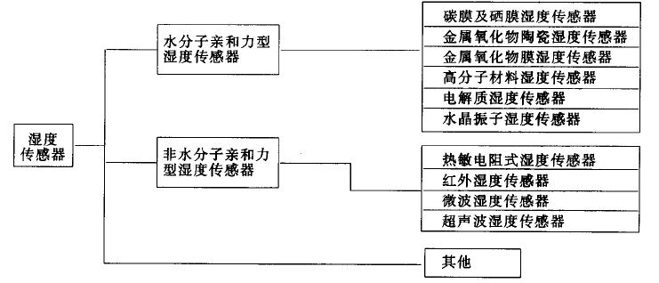
分类：

Slide 16
选择注意事项：
在选择温度传感器时，应考虑
到诸多因素，如被测对象的湿度
范围、传感器的灵敏度、精度和
噪声、响应速度、使用环境、
价格等。

Slide 17
电阻
湿度
传感器
敏感元件为湿敏电阻，其主要材料一般为电介质、半导体、多孔陶瓷、有机物及高分子聚合物。
电容
湿度
传感器
敏感元件为湿敏电容，主要材料一般为高分子聚合物、金属氧化物。这些材料对水分子有较强的吸附能力，吸附水分的多少随环境湿度而变化。

Slide 18
超声波传感器
利用超声波的特性研制而成；
一种振动频率高于声波的机械波；
频率高、波长短、绕射现象小；特别是方向性好、能够成为射线而定向传播对液体、固体的穿透本领很大，尤其是在阳光不透明的固体中它可穿透几十米的深度。
超声波碰到杂质或分界面，会产生显著反射，形成反射成回波碰到活动物体能产生多普勒效应。
广泛应用在工业、国防、生物医学等方面。

Slide 19
气敏传感器
1
气敏传感器：指将被测气体浓度转换为与其成一定关系的电量输出的装置或器件。
被测气体的种类繁多，它们的性质也各不相同。所以不可能用一种方法来检测各种气体，其分析方法也随气体的种类、浓度、成分和用途而异。

Slide 20
主要参数与特性：
① 灵敏度：气敏元件对气体的敏感程度
② 响应时间：气敏元件的反应速度
③ 选择性：气敏元件对不同的气体有不同的灵敏度
④ 稳定性：气敏元件的输出特性保持不变的能力

Slide 21
应用
半导体气敏元件，由于具有灵敏度高、响应时间长、恢复时间短、使用寿命长和成本低等待点，所以半导体气敏传感器有很广的应用。

Slide 22
3.3 智能传感器

Slide 23
基本概念：
1
智能传感器：（intelligent sensor）具有信息处理功能的传感器。智能传感器带有微处理机，具有采集、处理、交换信息的能力，是传感器集成化与微处理机相结合的产物。
2
三个优点：
通过软件技术可实现高精度的信息采集，而且成本低；
具有一定的编程自动化能力；
功能多样化。

Slide 24
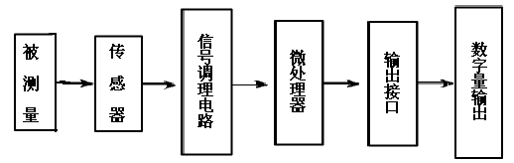
系统组成

Slide 25
功能
⑴ 自补偿和计算
⑵ 自诊断功能
⑶ 复合敏感功能
⑷ 强大的通讯接口功能
⑸ 现场学习功能
⑹ 提供模拟和数字输出
⑺ 数值处理功能
⑻ 掉电保护功能

Slide 26
特点
⑴ 一定程度的人工智能是硬件和软件的结合体，可实现学习功能，更能体现仪表在控制体统的作用。可以根据不同的测量要求，选择合适的方案，并能对信息进行综合处理，对系统状态进行检测。
⑵ 多敏感功能将原来分散的、各自独立的单敏传感器集成为具有多敏功能的传感器，能同时测量多种物理量和化学量，全面反映被测量的综合信息。
⑶ 精度高、测量范围宽，随时检测出被测量的变化对检测元件特性的影响，并完成各种运算，其输出信号更为精确，同时其量程比可达100:1，最高达400:1，可用一个智能传感器应付很宽的测量范围，特别适用要求量程比大的控制场合。
⑷ 通信功能可采用标准化总线接口，进行信息交换，这事智能传感器的标志之一。

Slide 27
基于IEEE 1451的网络化智能传感器
1
IEEE 1451：一种新的通用智能化传感器接口标准，它为即插即用智能传感器与现有的各种总线提供了通用的接口标准。
2
标准的目的：开发一种软硬件连接方案，将智能变送器连接到网络或直接支持现有的各种网络技术，包括各种现场总线、因特网等；为不同厂家生产的传感器提供具有即插即用功能的智能传感器接口。

Slide 28
IEEE 1451系列准则
代号 | 名称与描述状态
EEE P1451.0 | 智能变送器接口标准
IEEE 1451.1-1999 | 网络适配处理器信息模型
IEEE P1451.1 | 网络适配处理器信息模型修订版
IEEE 1451.2-1997 | 变送器与微处理器通信协议和TEDS格式
IEEE P1451.2 | 变送器与微处理器通信协议和TEDS格式修订版
IEEE 1451.3-2003 | 分布式多点系统数字通信与TEDS格式
IEEE 1451.4-2004 | 混合模式通信协议与TEDS格式颁布标准
IEEE P1451.5 | 无线通信协议与TEDS格式
IEEE P1451.6 | CAN开放式协议变送器网络接口
IEEE P1451.7 | 系统通信协议和变送器电子数据表格式

Slide 29
IEEE 1451体系内容
①建立网络化智能传感器的软件模型，包括信息与通
信模型；
②定义网络化智能传感器的硬件模型，包括网络适配
器NCAP、智能变送器接口模块STIM及两者间的有线、
无线接口；
③定义NCAP中封装不同网络通信协议接口，支持多种
网络模式及总线标准；
④对智能传感器的数据传输、寻址、中断、触发等做
详细规定；
⑤定义电子数据表格TEDS及其数据格式。

Slide 30
该标准规定的软件接口
通过对象模型、数据模型和网络通讯模型3种模型实现:
① 对象模型
该标准通过定义每个对象类的接口和行为定义每个对象类。系统中，该标准定义4种对象类：块类、组件类、服务类和非本标准规定的对象类。

Slide 31
② 数据模型
该模型规范了符合IEEE 1451标准网络化智能传感器所涉及的数据类型，含基本和结构类型、物理数量和对象属性类型及与网络通讯相关的类型。

Slide 32
③ 网络通信模型:
包括对象模型、数据模型和网络通信模型，这3种模型为传感器、网络适配器、通信网络间确定相应的软件接口。

Slide 33
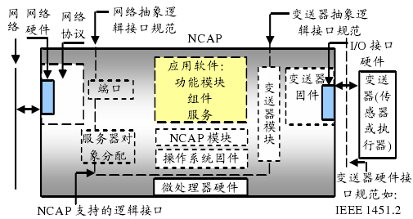
网络化智能变送器模型

Slide 34
IEEE 1451.2协议
1
IEEE 1451.2协议：一种网络化智能传感器接口标准。
2
IEEE 1451.2协议：提出了一种数字化点到点的智能接口模块到网络适配器的有线传输接口方案。
3
IEEE 1451.2协议：规定智能传感器由网络适配器和智能传感器接口模块两部分构成。

Slide 35
IEEE 1451.2协议
传感器独立接口是智能传感器接口模块和网络适配器的接口，实现网络适配器对智能传感器接口模块的控制和两者之间的通信。

Slide 36
IEEE 1451.2协议
通过提供标准的智能传感器接口模块（STIM）、STIM和NCAP间的接口即TII，统一网络化智能传感器基本结构，解决标准不统一问题，厂商可依需求扩展。该标准将网络化智能传感器分为智能传感器接口模块（含电子数据表格TEDS）、网络适配器及STIM与NCAP间的TII接口。

Slide 37
STIM模块：变送器（传感器或执行器）、信号调理与信号转换电路、TEDS、微处理器和存储器，可连接单一传感器或多传感器构成传感器网络。
TEDS：提供对传感器、缓存传感器、数据序列传感器、事件序列传感器及执行器等模型的支持，具有自动识别传感器或执行器的能力。

Slide 38
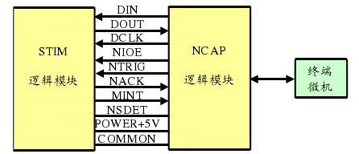
TII接口示意图

Slide 39
TII接口的逻辑信号和功能定义
分组 | 信号线 | 逻辑 | 驱动源 | 功能
数 据 | DOUT | 正逻辑 | STIM | 由STIM向NCAP传送数据
 | DIN | 正逻辑 | NCAP | 由NCAP向STIM传送数据和地址
 | DCLK | 正逻辑 | NCAP | 上升沿锁定DIN和DOUT的数据
 | NIOE | 负逻辑 | NCAP | 使能数据传输和结束数据帧传输的信号
触发 | NTRIG | 下降沿 | NCAP | 触发功能
辅 助 | POWER | 无 | NCAP | 通常+5V供电
 | COMMON | 无 | NCAP | 信号地
 | NACK | 下降沿 | STIM | 触发应答和数据传输应答
 | NSDET | 负逻辑 | STIM | NCAP据此信号检测STIM的存在
中断 | NINT | 下降沿 | STIM | NCAP响应STIM的服务请求

Slide 40
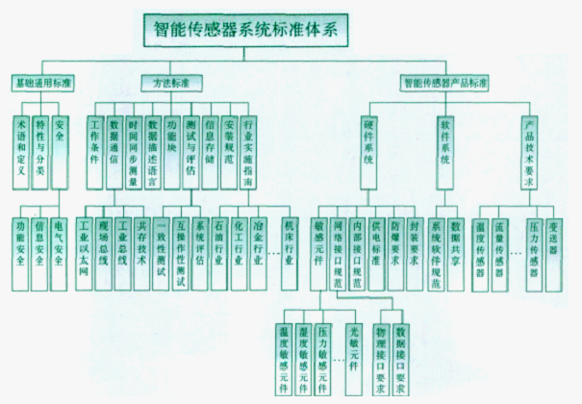
智能传感器标准体系

Slide 41
标准体系中最重要的就是第三部分智能传感器产品标准。
按照智能传感器的构成，分为硬件系统、软件系统和产品技术要求。

Slide 42
硬件系统：包括敏感元件、网络接口规范、内部接口规范、供电标准、防爆要求、封装要求。其中，敏感元件按照其物理特性分为温度、湿度、压力、流量、加速度等，并对各种不同原理产品的特性指标、封装形式给出具体要求。网络接口规范分别规定了智能传感器的物理接口和数据接口要求。内部接口规范规定可智能传感器实现IEEE 1451标准时的通信接口要求。

Slide 43
软件系统：包括系统软件规范和数据共享。其中，系统软件规范指智能传感器的编程规范等，数据共享指源数据和编码的格式要求、信息分类等，是与物联网衔接时的重要组成部分。
产品技术要求：按照被测参数不同，分为温度传感器、流量传感器、压力传感器、变送器等的具体技术要求，比如自校验、自诊断、信息决策等。

Slide 44
应用
三个层次：
一个是传感网络，以二维码、RFID、传感器为主，实现“物”的识别；
二是传输网络，即通过现有的互联网。广电网、通信网或下一代互联网，实现数据的传输和计算；
三是应用网络，即输入输出控制终端，包括手机等终端。

Slide 45
智能传感器发展趋势
（1）向高精度发展
（2）向高可靠性、宽温度范围发展
（3）向微型化发展
（4）向微功耗及无源化发展
（5）向智能化数字化发展
（6）向网络化发展

Slide 46
3.4 MEMS技术

Slide 47
MEMS定义
1
MEMS：由微传感器、微执行器、信号处理和控制电路、通讯接口和电源等部件组成的一体化的微型器件系统。
2
MEMS目标：把信息的获取、处理和执行集成在一起，组成具有多功能的微型系统，集成于大尺寸系统中，从而大幅度地提高系统的自动化、智能化和可靠性水平。

Slide 48
MEMS特点
3
MEMS特点：体积小、重量轻、功耗低、成本低、可靠性高、性能优异、功能强大、可以批量生产等。

Slide 49
常用的MEMS传感器
⑴ 微机械压力传感器
⑵ 微加速度传感器
⑶ 微机械陀螺仪
⑷ 微流量传感器
⑸ 微气体传感器
⑹ 微机械温度传感器

Slide 50
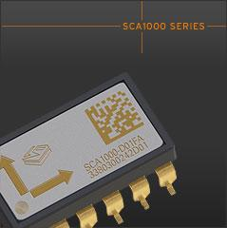
微加速度传感器

Slide 51
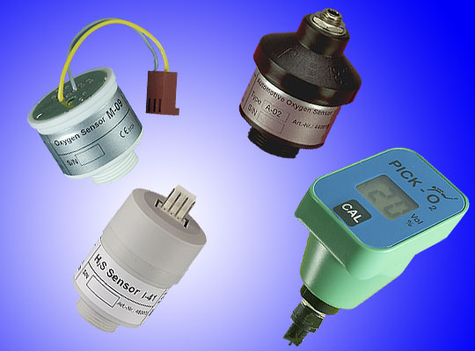
微气体传感器

Slide 52
3.5 传感器接口技术

Slide 53
传感器输出信号的特点
(1)输出信号比较微弱有的传感器输出电压仅有0.1μV。这就要求接口电路必须有一定的放大能力。
(2)输出阻抗比较高这样会使传感器信号输入到测量电路时产生较大的信号衰减。
(3)输出信号动态范围很宽。输出信号随着输人物理量的变化而变化，但它们之间的关系不一定是线性比例关系。

Slide 54
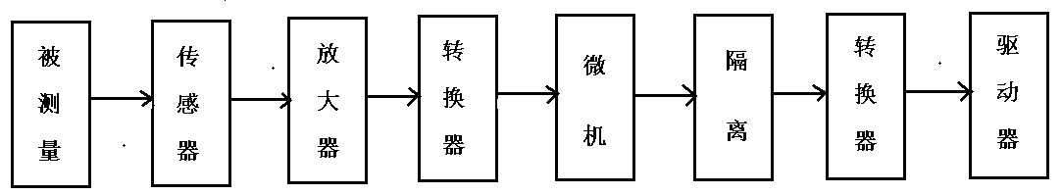
传感器与微机接口的一般结构

Slide 55
输入通道的特点：
⑴ 输入通道的结构类型取决于传感器送来的信号大小和类型。
⑵ 输入通道的主要技术指标是信号转换精度和实时性，后者为实时检测和控制系统的特殊要求。
⑶ 输入通道是一个模拟、数字信号混合的电路，其功耗小，一般没有功率驱动要求。
⑷ 被测信号所在的现场可能存在各种电磁干扰。

Slide 56
输出通道的特点：
⑴ 通道的结构取决于系统要求，其中的信号有数字量和模拟量两大类，要用到的转换器件是D／A转换器。
⑵ 微机输出信号的电平和功率都很小，而被控装置所要求的信号电平和功率往铰比较大，因此在输出通道中要有功率放大，即输出驱动环节。
⑶ 输出通道连接被控装置的执行机构，各种电磁干扰会经通道进人被控装置，因此必须在输出通道中采取抗干扰措施。

Slide 57
物联网传感器技术
Thank You !

